Slide 1
Let’s Study
Capstone Project
Natanael Setiawan

Slide 2
MariBelajar
Merupakan sebuah startup di bidang Pendidikan. MariBelajar berfokus pada bidang Pendidikan berbasis teknologi informasi khususnya teknologi Microsoft
Baru – baru ini akan mengembangkan sebuah learning management system yang meyimpan semua materi dan dokumentasi kegiatan belajar mengaja MariBelajar
Berikut merupakan learning managementnya :

Slide 3

Let’s Study merupakan sebuah landing page yang dari marketplace yang ada ada di Azure dan dikembangkan menggunakan kapabilitas Azure sehingga dapat diakses oleh Manajemen MariBelajar
Let’s Study memiliki fungsi utama yaitu mendukung proses manajemen materi ajar tentang Microsoft yang berfungsi untuk melatih para murid yang ingin belajar lebih dalam lagi mengenai teknologi Microsoft
Berikut ini merupakan wireframe dari landing page Let’s Study :

Slide 4
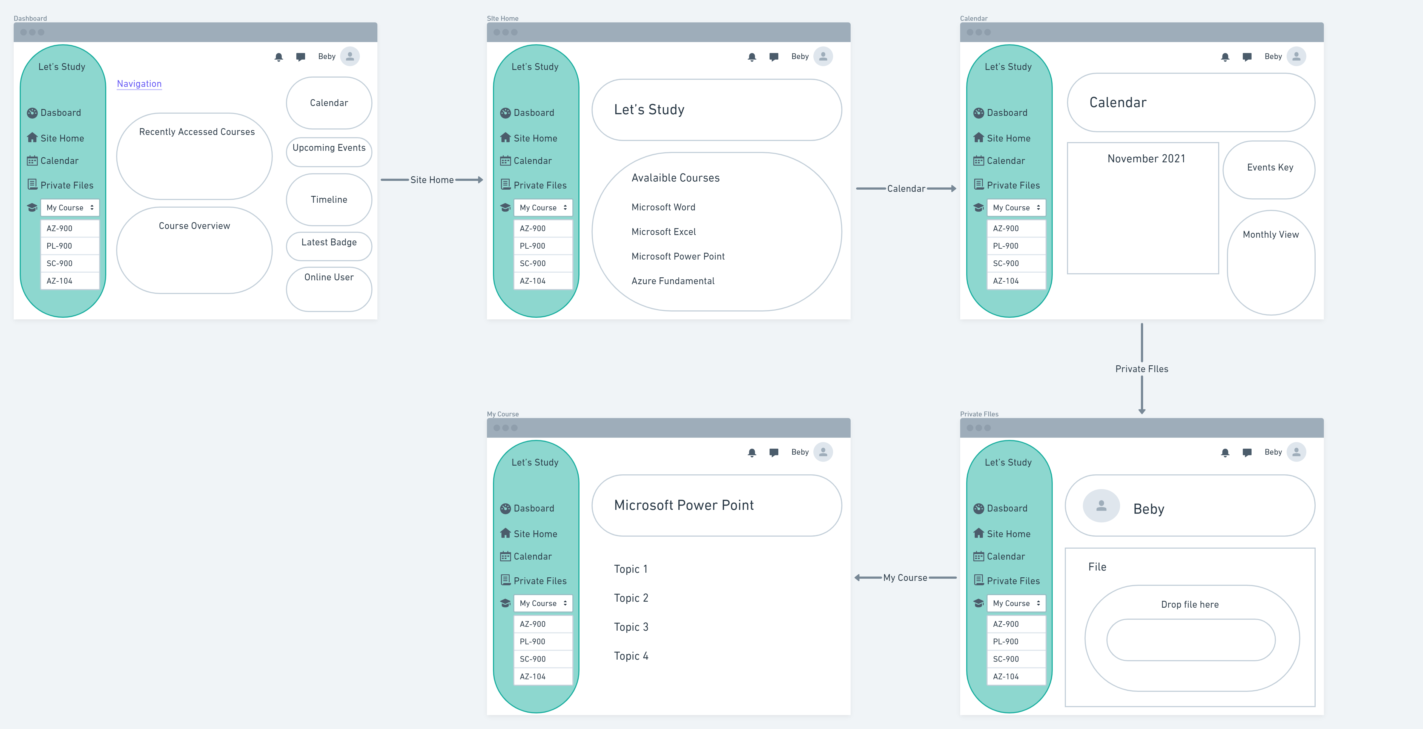

Slide 5
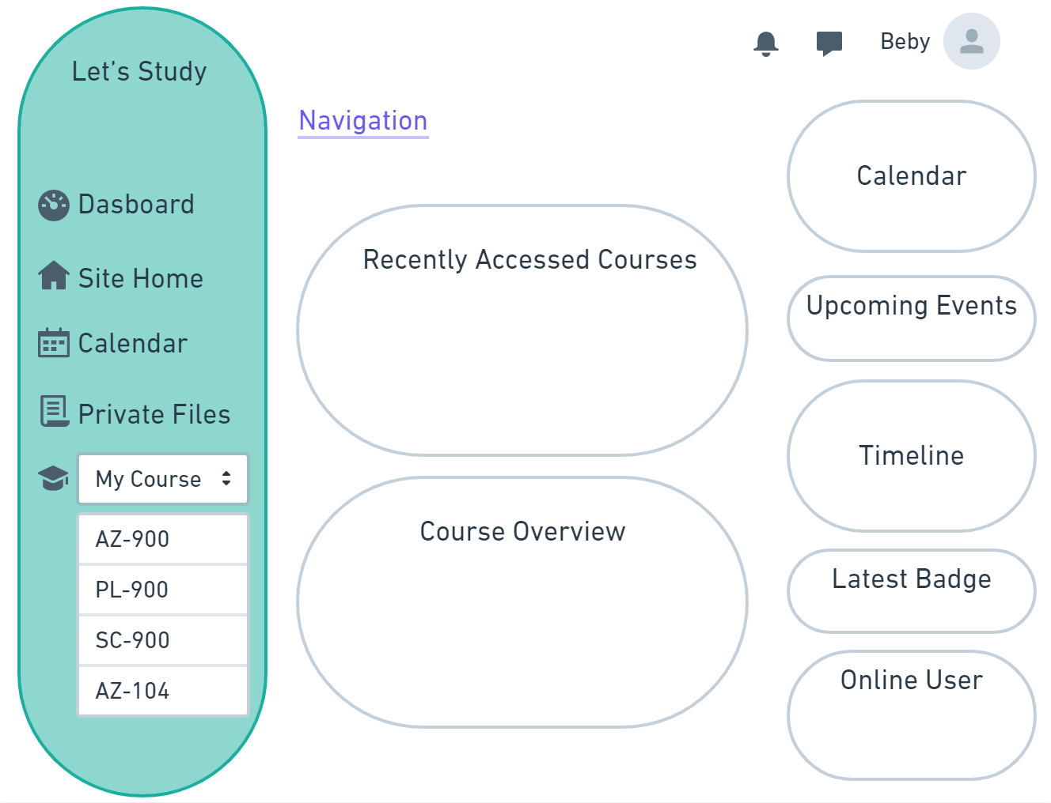
DASHBOARD

Slide 6
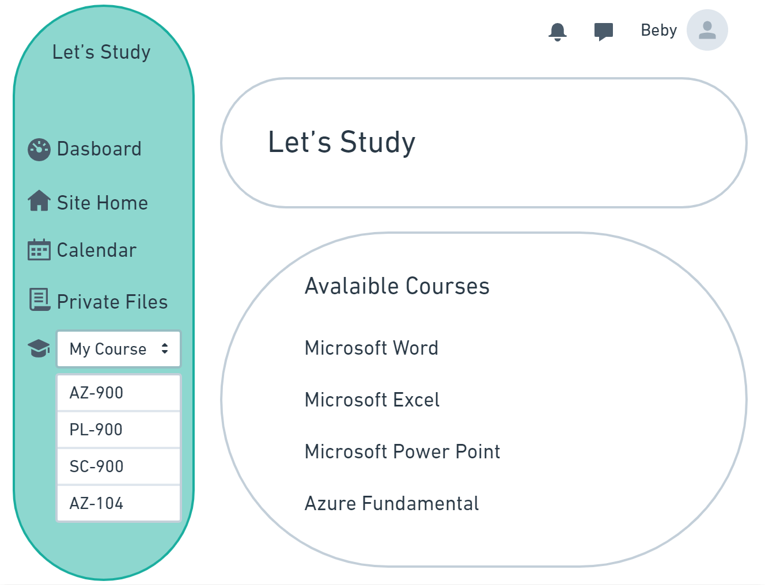
SITE HOME

Slide 7
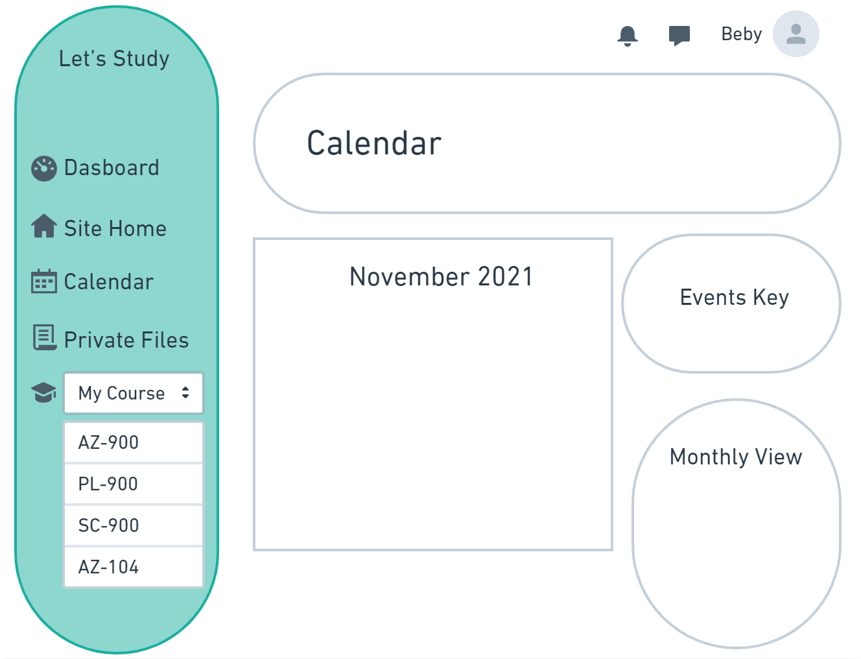
CALENDAR

Slide 8
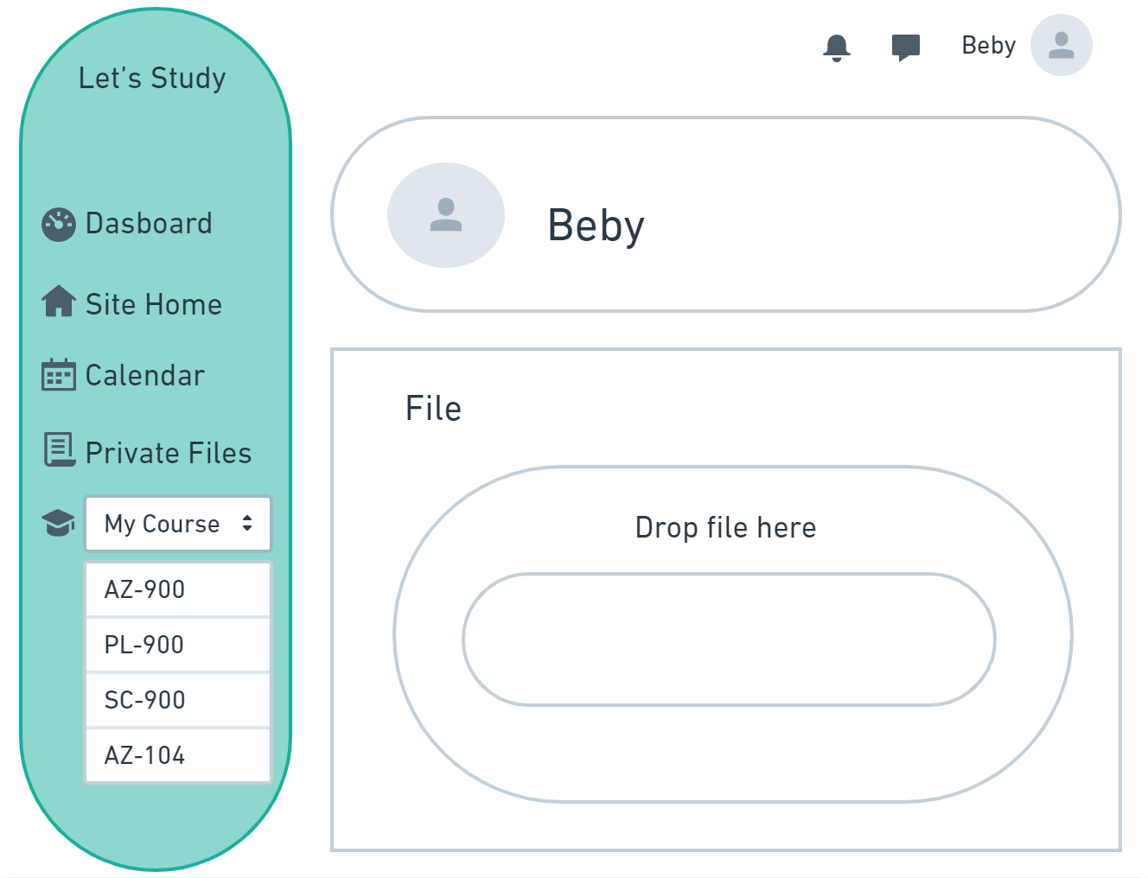
PRIVATE FILES

Slide 9
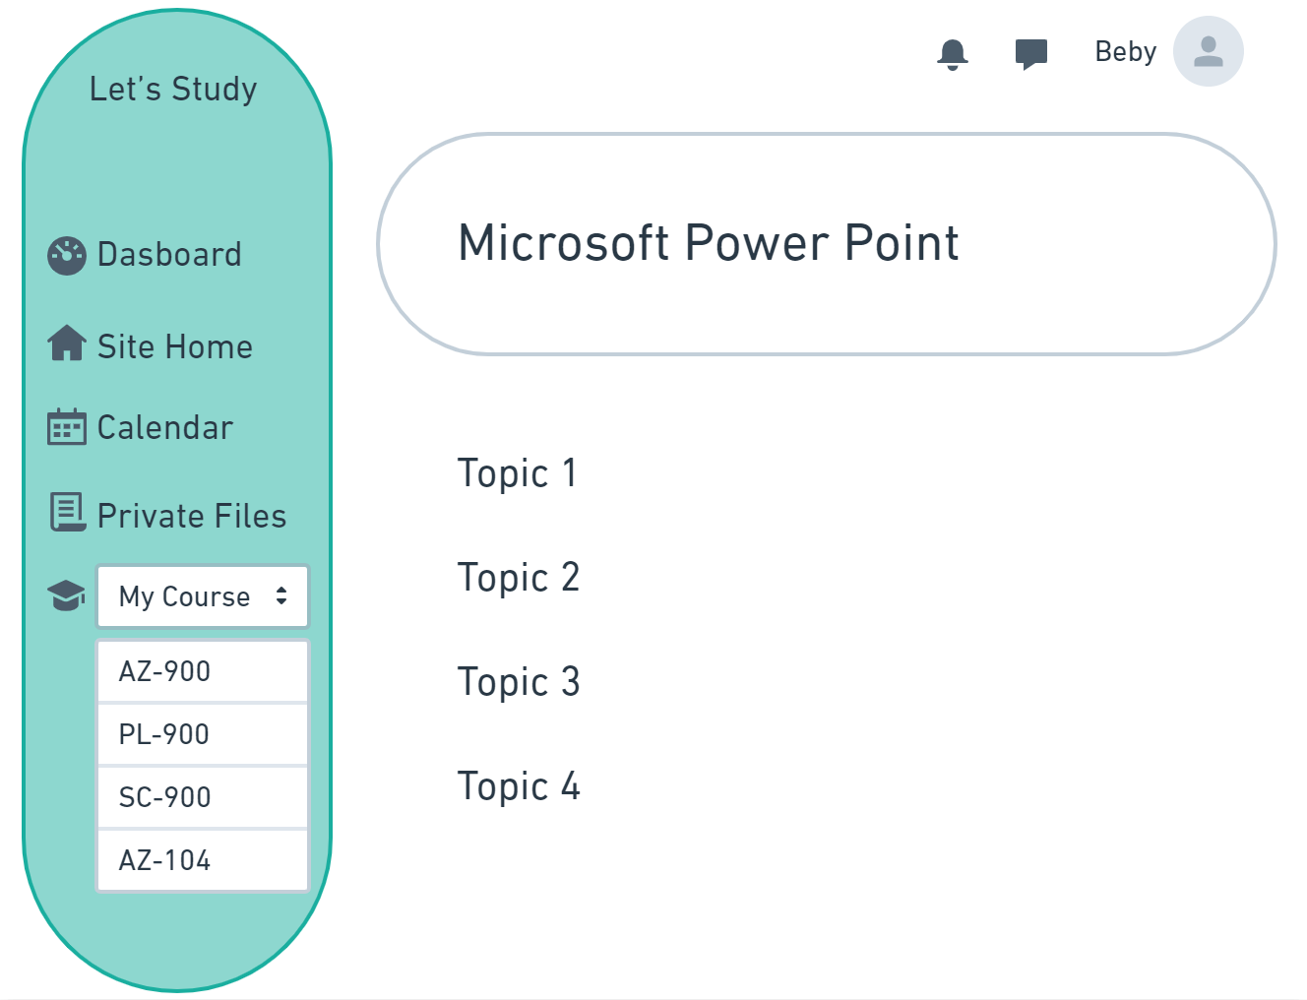
MY COURSE

Slide 10
Berikut ini merupakan link dari landing page yang sudah dibuat
lets-study.southeastasia.cloudapp.azure.com

Slide 11
TERIMA KASIH

